Slide 1
اسم المقرر: الأساليب الكمية في الجغرافيا
Quantitative Methods in Geography
رمز المقرر: جغر7405205
عدد الساعات: 2 (نظري)
د. حسن مرزوق السيد محمود

Slide 2
المحاضرة السادسة
مقاييس النزعة المركزية
Measures of Central Tendency

Slide 3
مقاييس النزعة المركزية .......................................................................................Measures of Central Tendency
في هذا الموضوع سنقوم بتلخيص البيانات الجغرافية في صورة رقمية، وذلك باستخدام بعض المقاييس كالمتوسطات، بعد أن قمنا بعملية التلخيص ذاتها في صورة جداول إحصائية.
ففي كثير من التوزيعات التكرارية نجد أن عددا كبير من المفردات يميل إلى التجمع حول قيمة متوسطة معينة، ويقل عدد المفردات تدريجيا كلما بعدنا عن هذه القيمة المتوسطة التي مثل مركز التوزيع وتسمى الظاهرة ( بالنزعة المركزية)، أي نزعة المفردات المختلفة إلى التجمع حول مركز التوزيع.
ولكل بيانات قيمة متوسطة معينة خاصة بها، تميزها عن البيانات الأخرى، والتي يمكن استخدامها لوصف المجموعة، حيث أنها تمثل مركز أو متوسط المجموعة.
ومقاييس النزعة المركزية شائعة الاستعمال بين الناس، فعلى سبيل المثال يهتم الجغرافيون وواضعوا البرامج الاقتصادية والاجتماعية بمعرفة:

Slide 4
مقاييس النزعة المركزية .......................................................................................Measures of Central Tendency
معدل الزيادة في السكان.
متوسط إنتاج الفدان من المحاصيل الزراعية.
متوسط دخل الفرد أو الأسرة.
متوسط الإنتاج اليومي لاحد المصانع..............................وهكذا.
وجميعها أمور من شأنها تبيان صفة التوزيع بطريقة مختصرة.
وهناك عدة مقاييس لتقدير القيمة الوسطى لمجموعة من البيانات، واهمها:
(الوسط الحسابي، الوسيط، المنوال)
ولكل منها مميزاته وعيوبه، ومن ثم لا نستطيع إعطاء أفضلية لاحدها على الآخر، ولذا سنقوم بدراسة جميع تلك المقاييس.

Slide 5
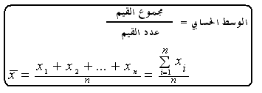
مقاييس النزعة المركزية .......................................................................................Measures of Central Tendency
المتوسط الحسابي Arithmetic Mean:
يعتبر المتوسط الحسابي أكثر أنواع المتوسطات استعمالا، واسهلها فهما بالنسبة لعامة الناس.
وهو عبارة عن مجموع قيم الظاهرة المدروسة مقسوما على عددها، أي أن:

Slide 6
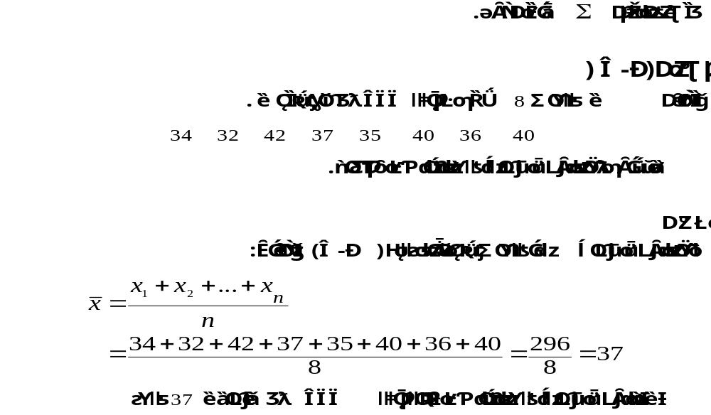
مقاييس النزعة المركزية .......................................................................................Measures of Central Tendency

Slide 7
مقاييس النزعة المركزية .......................................................................................Measures of Central Tendency
ثانيا: الوسط الحسابي للبيانات المبوبة
من المعلوم أن القيم الأصلية ، لا يمكن معرفتها من جدول التوزيع التكراري ، حيث أن هذه القيم موضوعة في شكل فئات ، ولذا يتم التعبير عن كل قيمة من القيم التي تقع داخل حدود الفئة بمركز هذه الفئة ، ومن ثم يؤخذ في الاعتبار أن مركز الفئة هو القيمة التقديرية لكل مفردة تقع في هذه الفئة.
فإذا كانت k هي عدد الفئات.
وكانت هي مراكز هذه الفئات
وكانت هي التكرارات
فإن الوسط الحسابي يحسب بالمعادلة التالية:

Slide 8
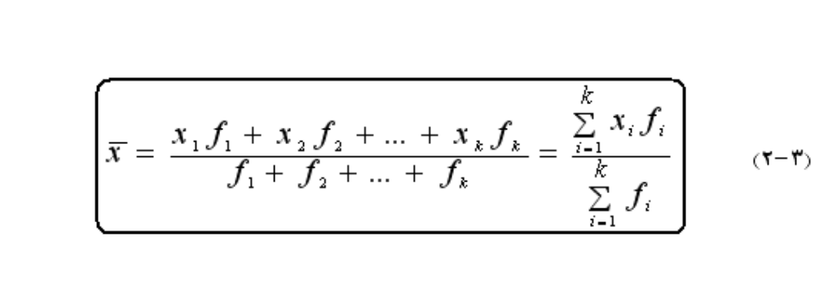
مقاييس النزعة المركزية .......................................................................................Measures of Central Tendency

Slide 9
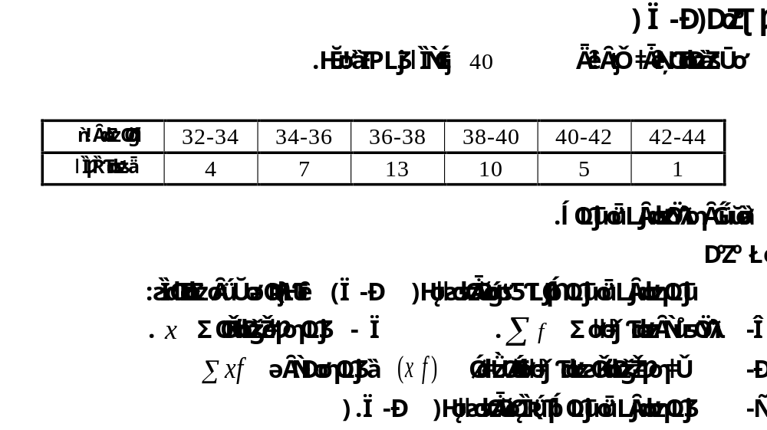
مقاييس النزعة المركزية .......................................................................................Measures of Central Tendency

Slide 10
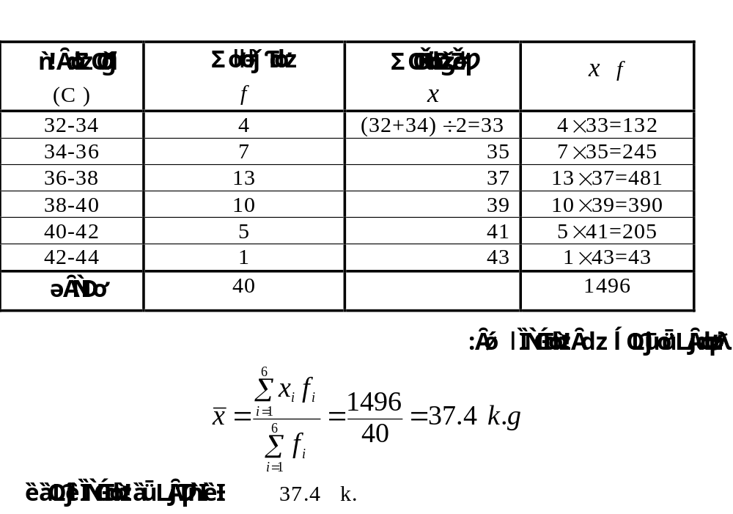
مقاييس النزعة المركزية .......................................................................................Measures of Central Tendency

Slide 11
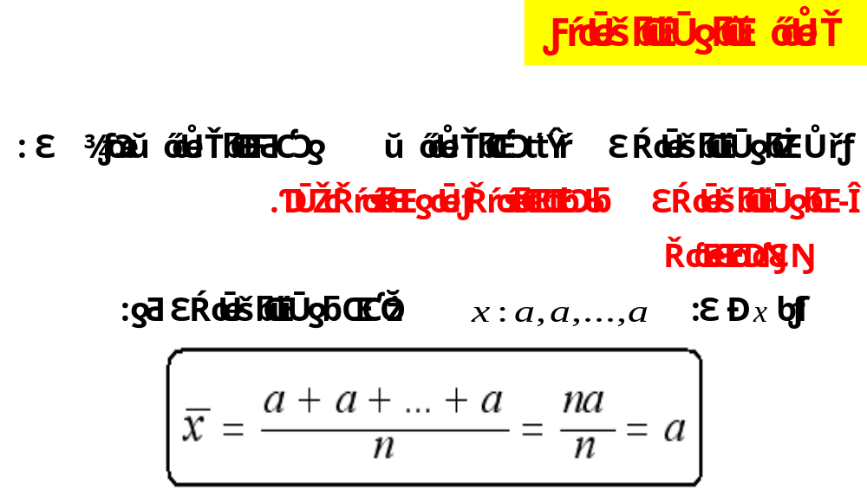
مقاييس النزعة المركزية .......................................................................................Measures of Central Tendency

Slide 12
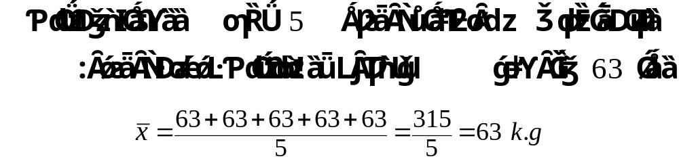

مقاييس النزعة المركزية .......................................................................................Measures of Central Tendency

Slide 13
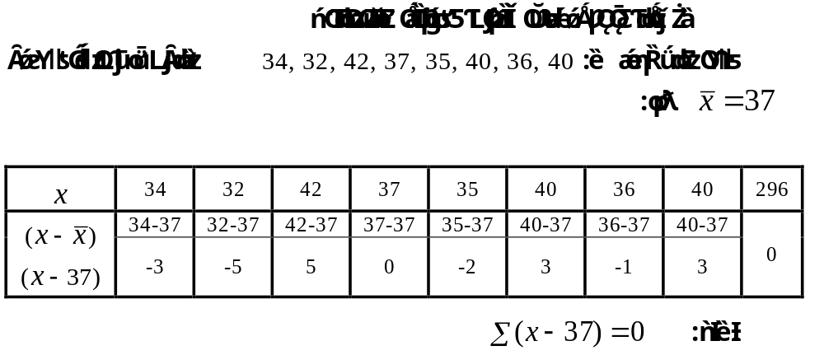
مقاييس النزعة المركزية .......................................................................................Measures of Central Tendency

Slide 14
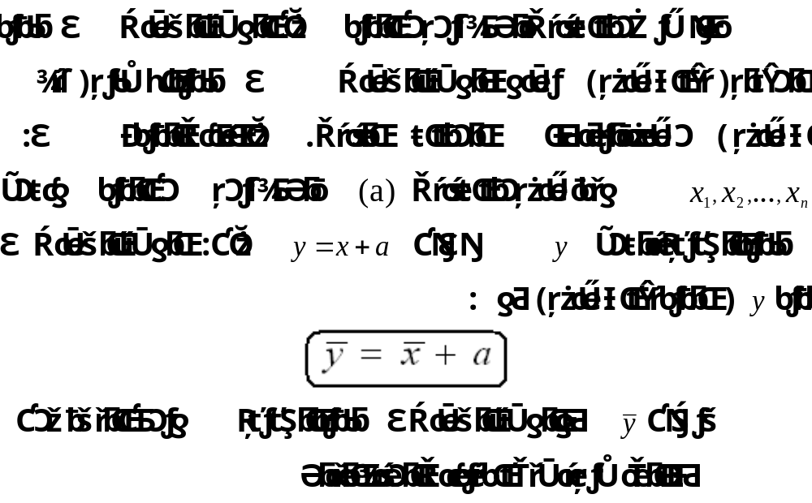
مقاييس النزعة المركزية .......................................................................................Measures of Central Tendency

Slide 15
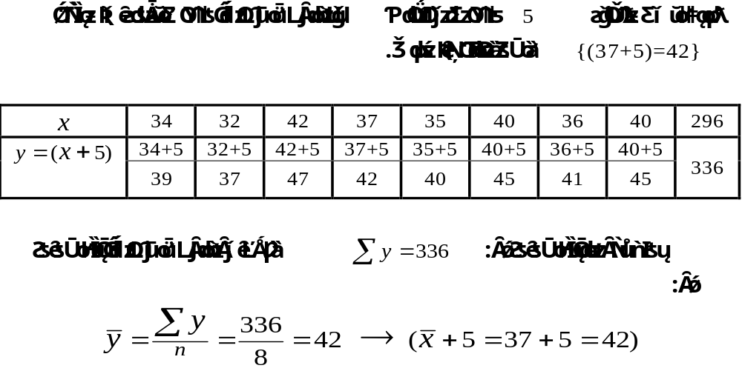
مقاييس النزعة المركزية .......................................................................................Measures of Central Tendency

Slide 16
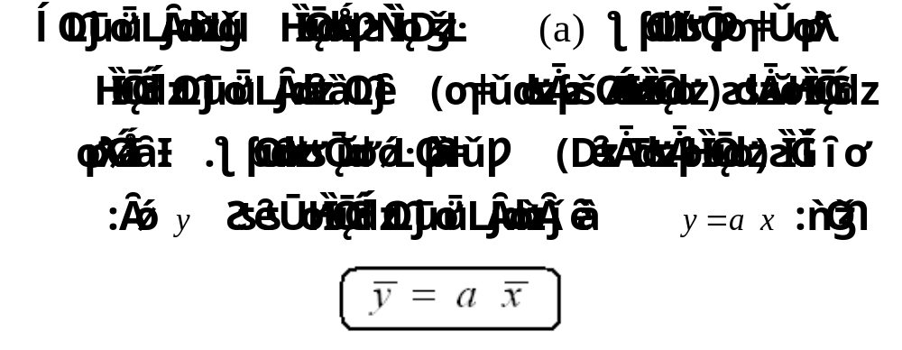
مقاييس النزعة المركزية .......................................................................................Measures of Central Tendency

Slide 17
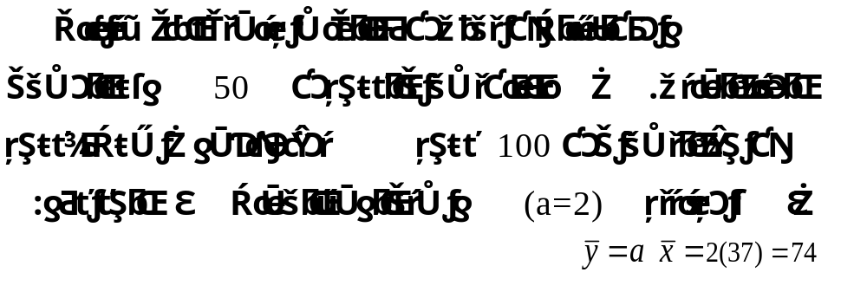
مقاييس النزعة المركزية .......................................................................................Measures of Central Tendency

Slide 18
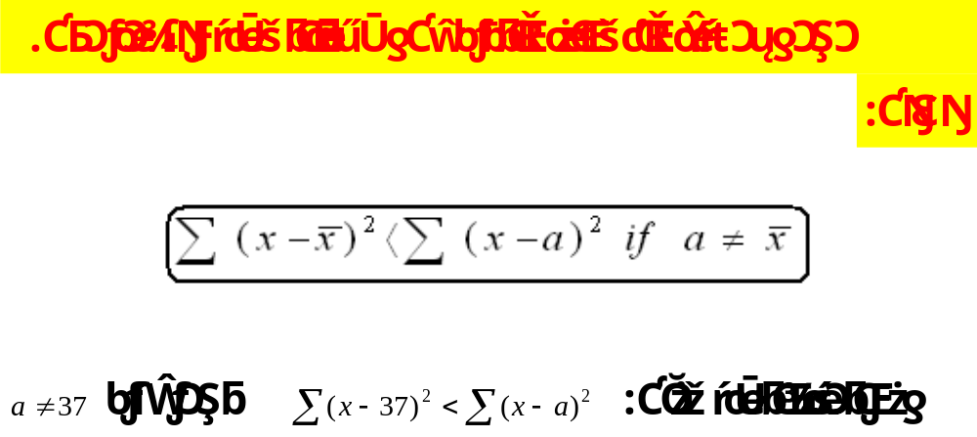
مقاييس النزعة المركزية .......................................................................................Measures of Central Tendency

Slide 19
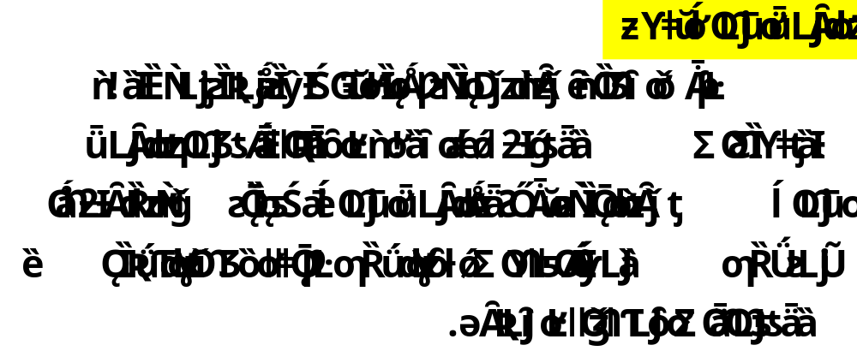
مقاييس النزعة المركزية .......................................................................................Measures of Central Tendency

Slide 20
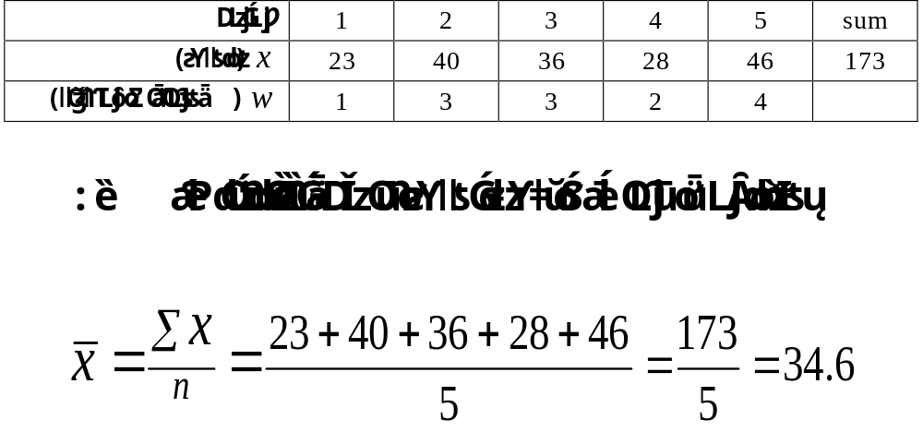
مقاييس النزعة المركزية .......................................................................................Measures of Central Tendency

Slide 21
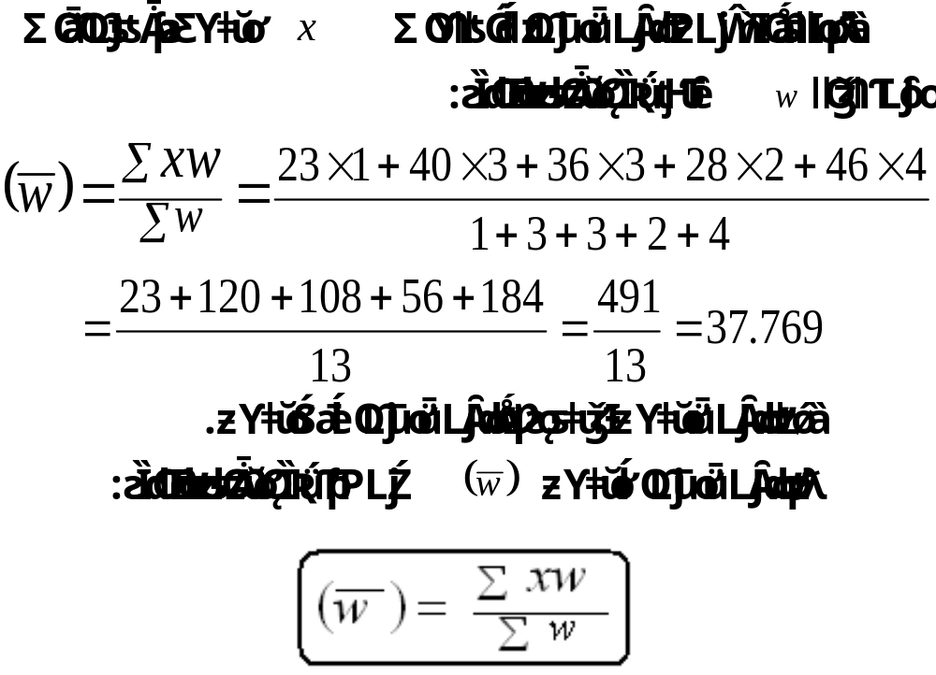
مقاييس النزعة المركزية .......................................................................................Measures of Central Tendency

Slide 22
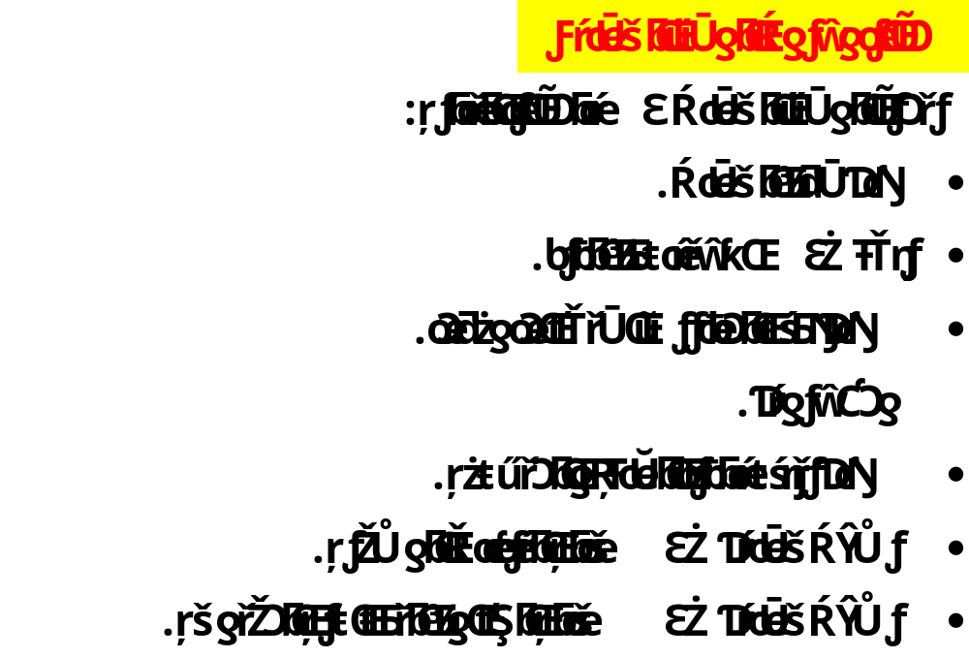
مقاييس النزعة المركزية .......................................................................................Measures of Central Tendency

Slide 23
مقاييس النزعة المركزية .......................................................................................Measures of Central Tendency
الوسيط Median:
هو القيمة المتوسطة بحيث أن عدد القيم قبلها يساوى عدد القيم بعدها، بعد ترتيب القيم تصاعديا أو تنازليا.
وهو أحد مقاييس النزعة المركزية، والذي يأخذ في الاعتبار رتب القيم ، ويعرف الوسيط بأنه القيمة التي يقل عنها نصف عدد القيم ، ويزيد عنها النصف الآخر ، أي أن 50% من القيم أقل منه، 50% من القيم أعلى منه. وفيما يلي معادلة حساب الوسيط في حالة البيانات غير مبوبة ، والبيانات المبوبة.

Slide 24
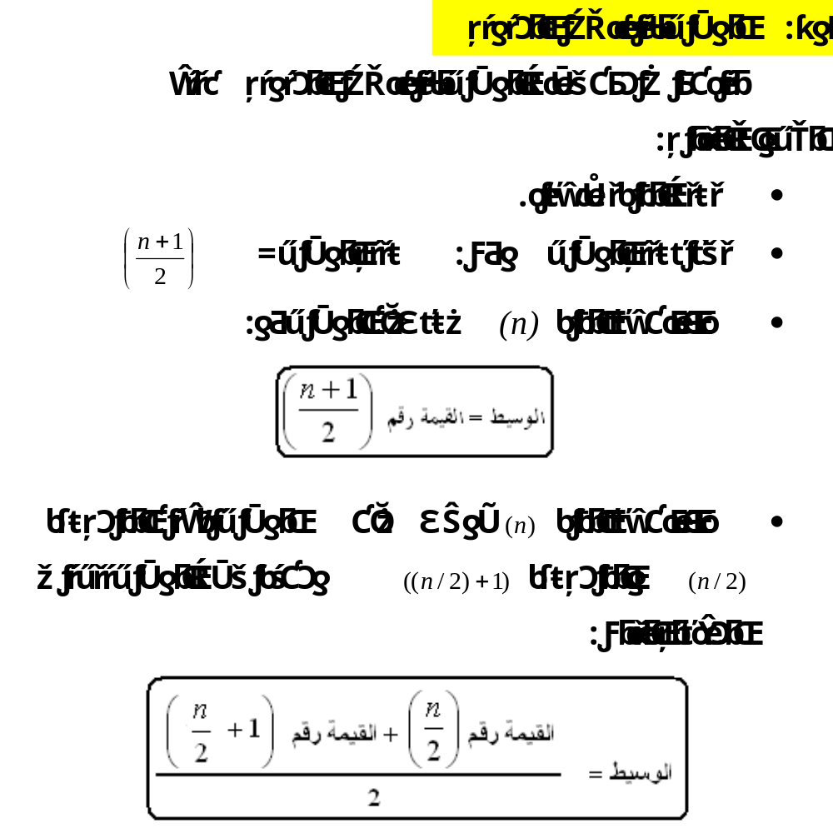

Slide 25
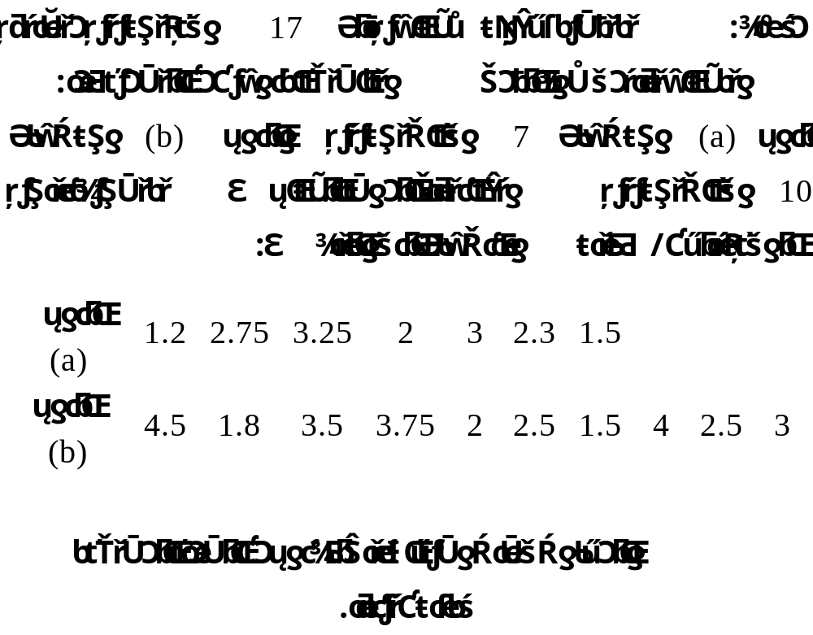

Slide 26
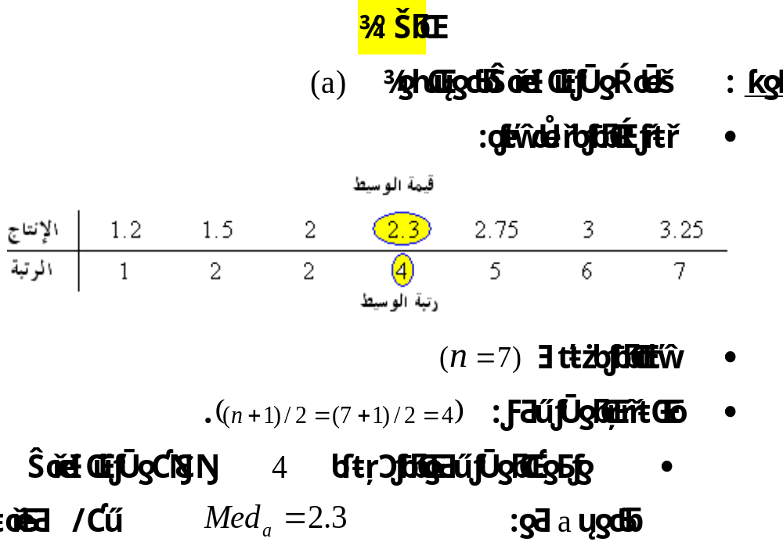

Slide 27
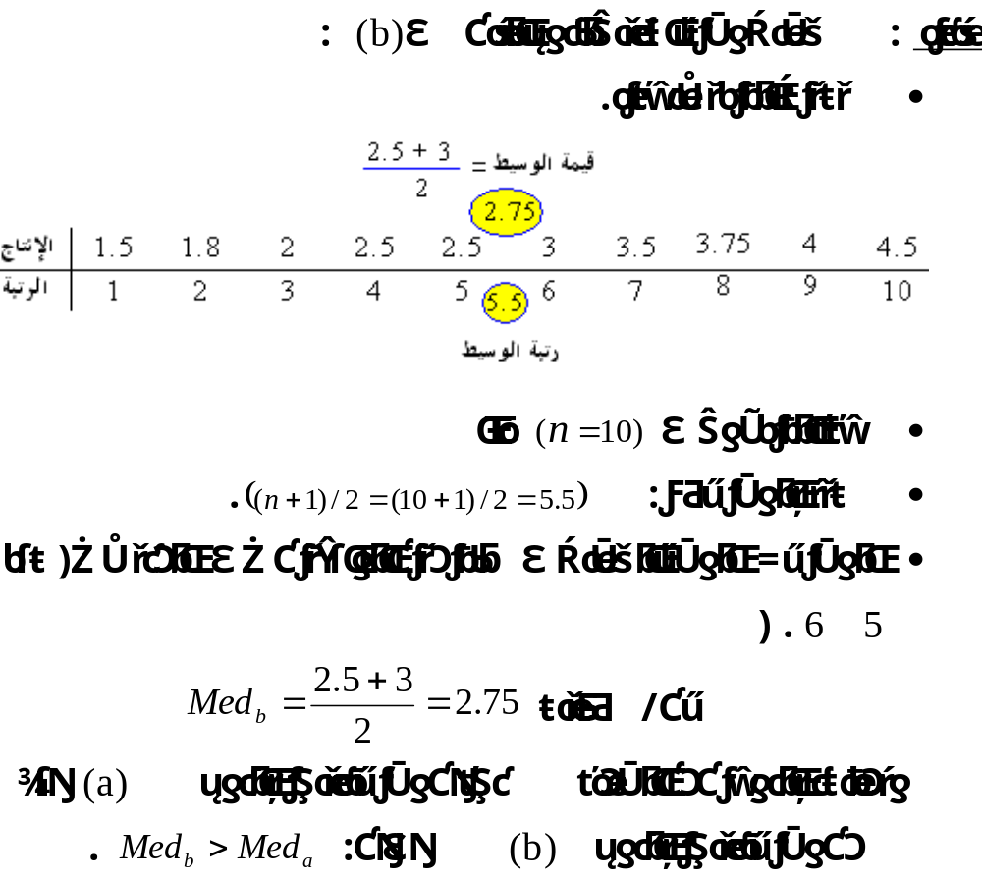

Slide 28
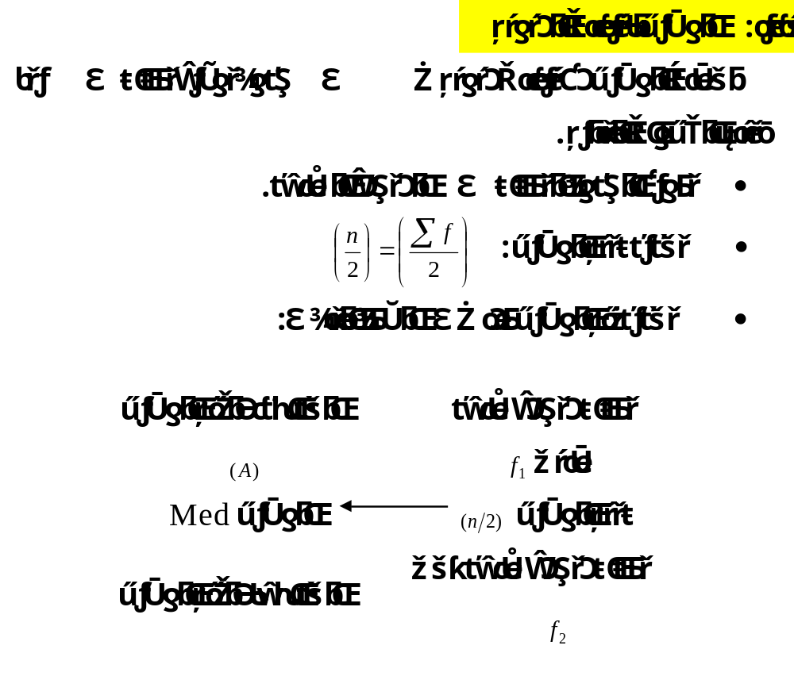

Slide 29
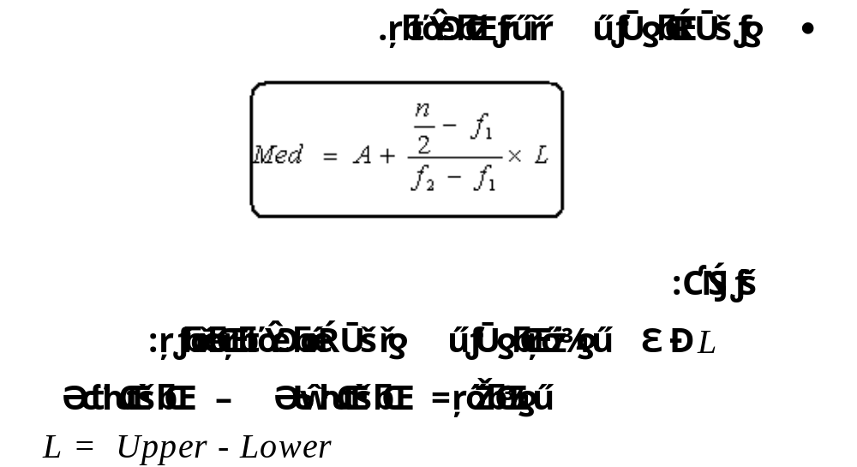

Slide 30
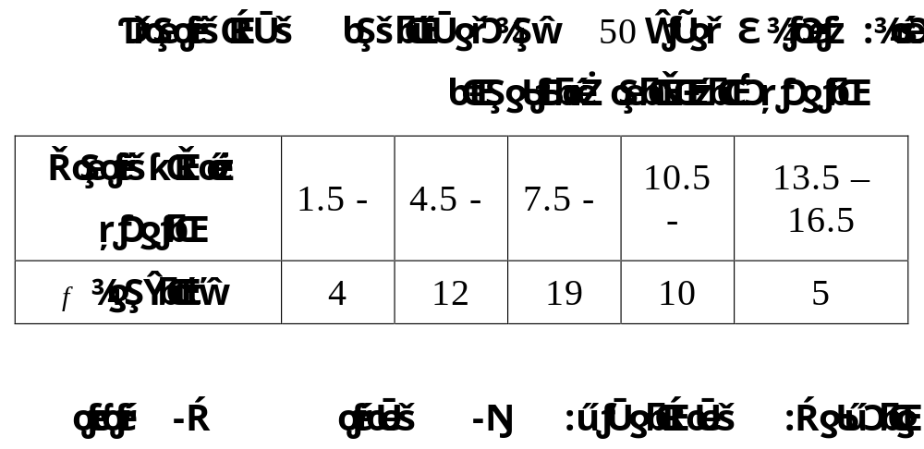

Slide 31
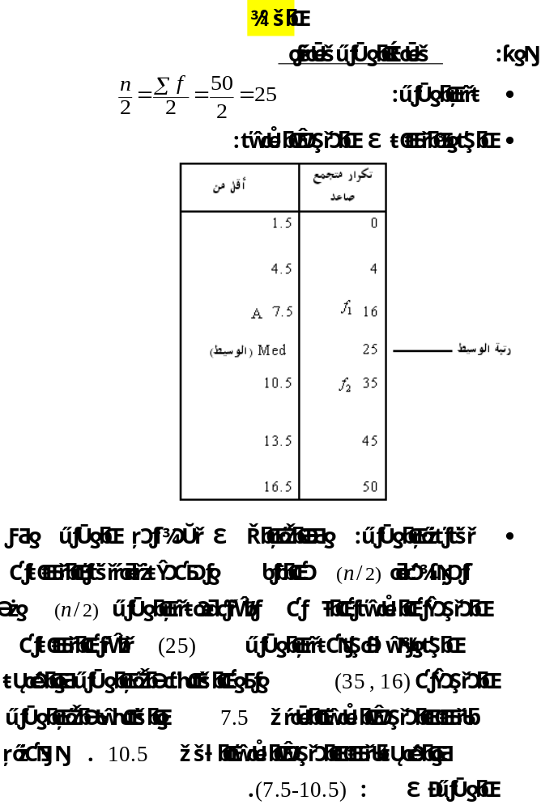
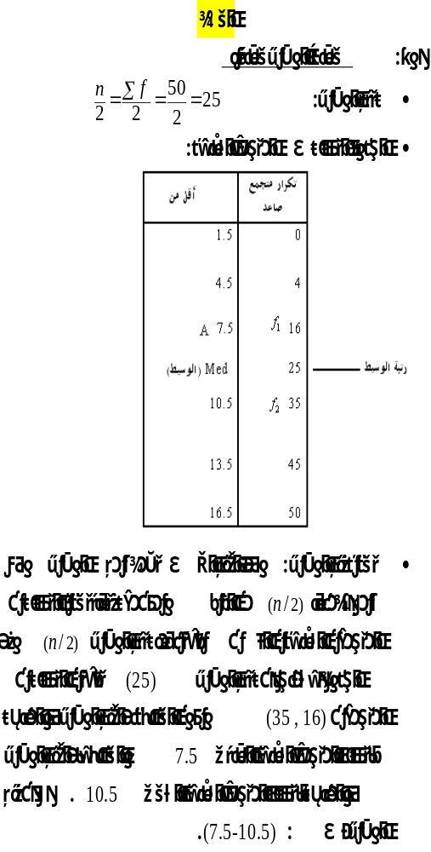

Slide 32
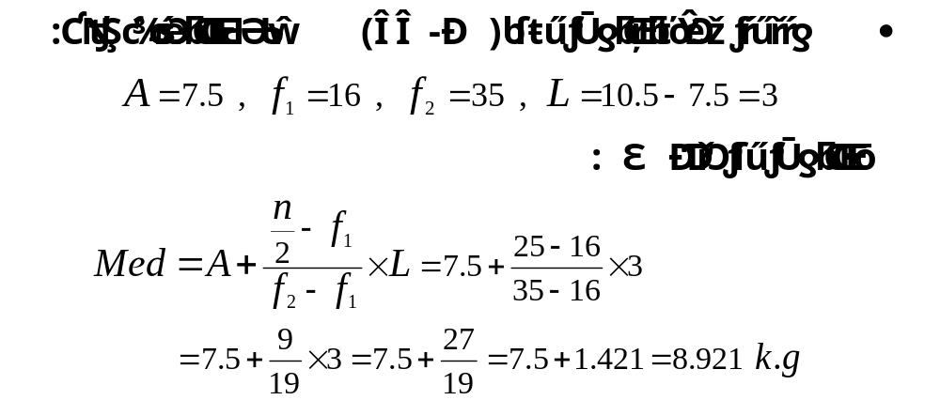

Slide 33
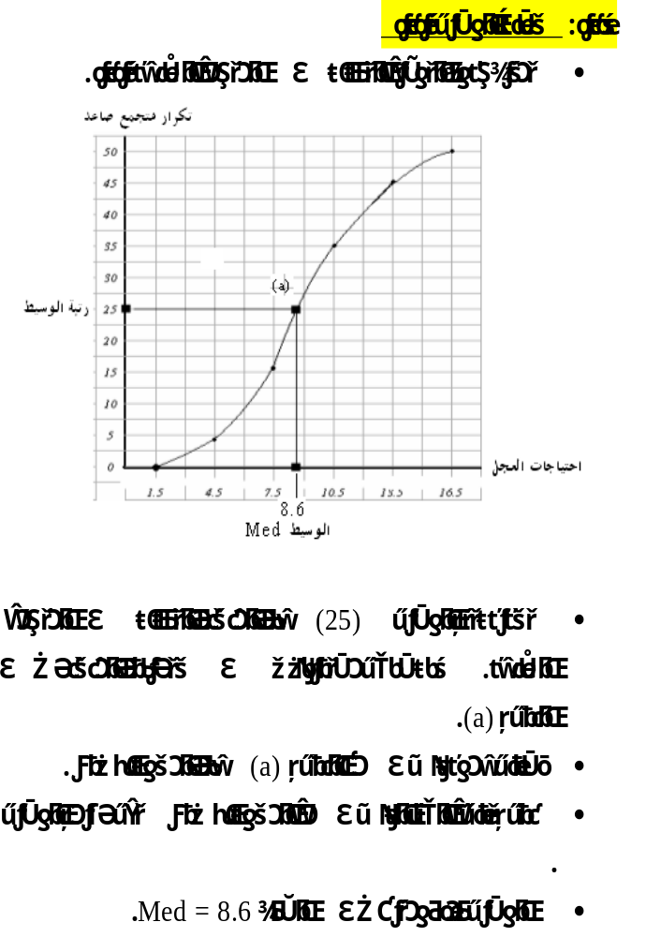


Slide 34
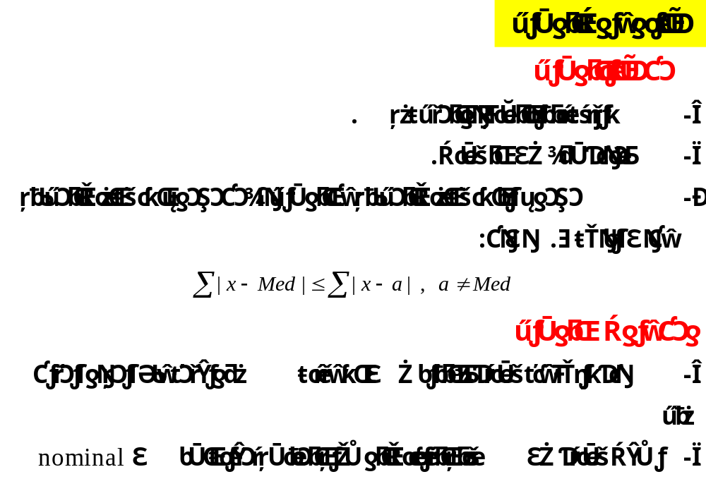

Slide 35
المنوال Mode
يعرف المنوال بأنه القيمة الأكثر شيوعا أو تكرارا ، ويكثر استخدامه في حالة البيانات الوصفية ، لمعرفة النمط ( المستوى ) الشائع، ويمكن حسابة للبيانات المبوبة وغير المبوبة كما يلي:

Slide 36
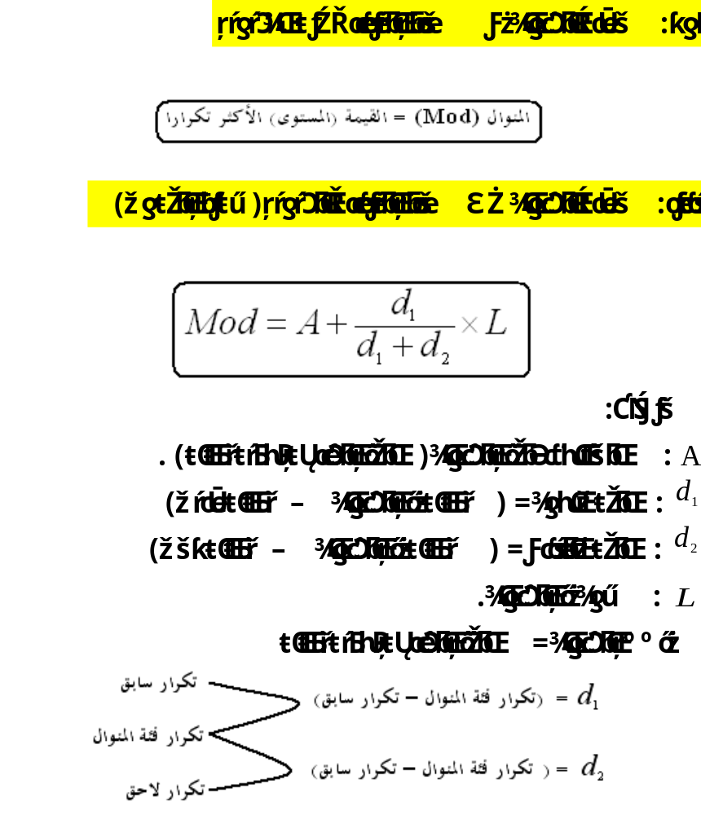

Slide 37
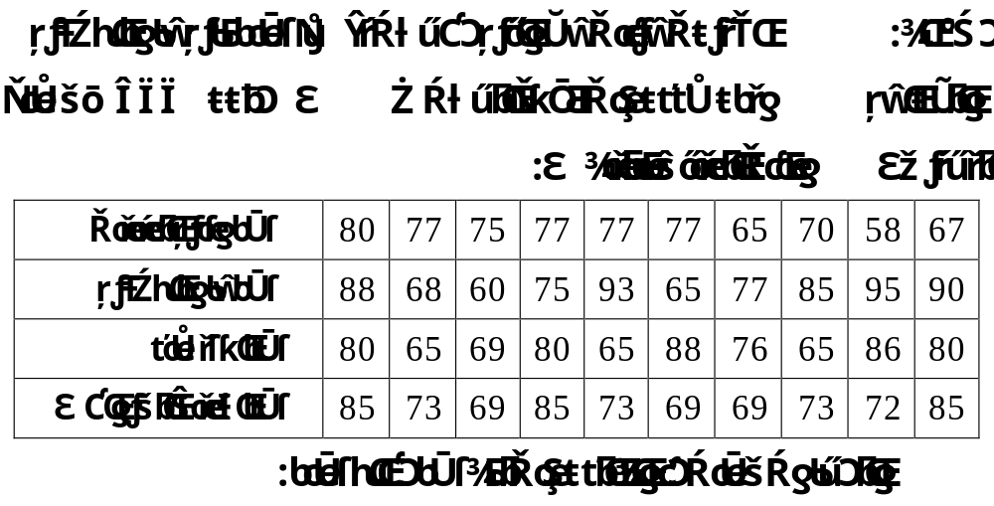

Slide 38
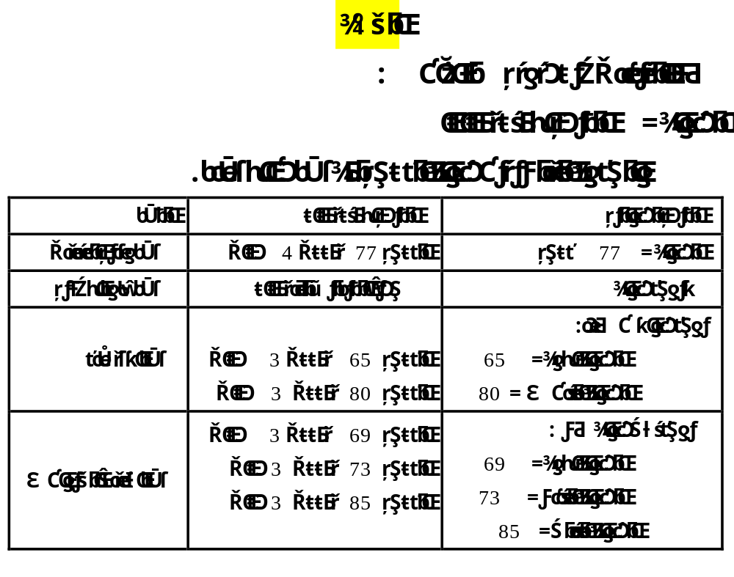

Slide 39
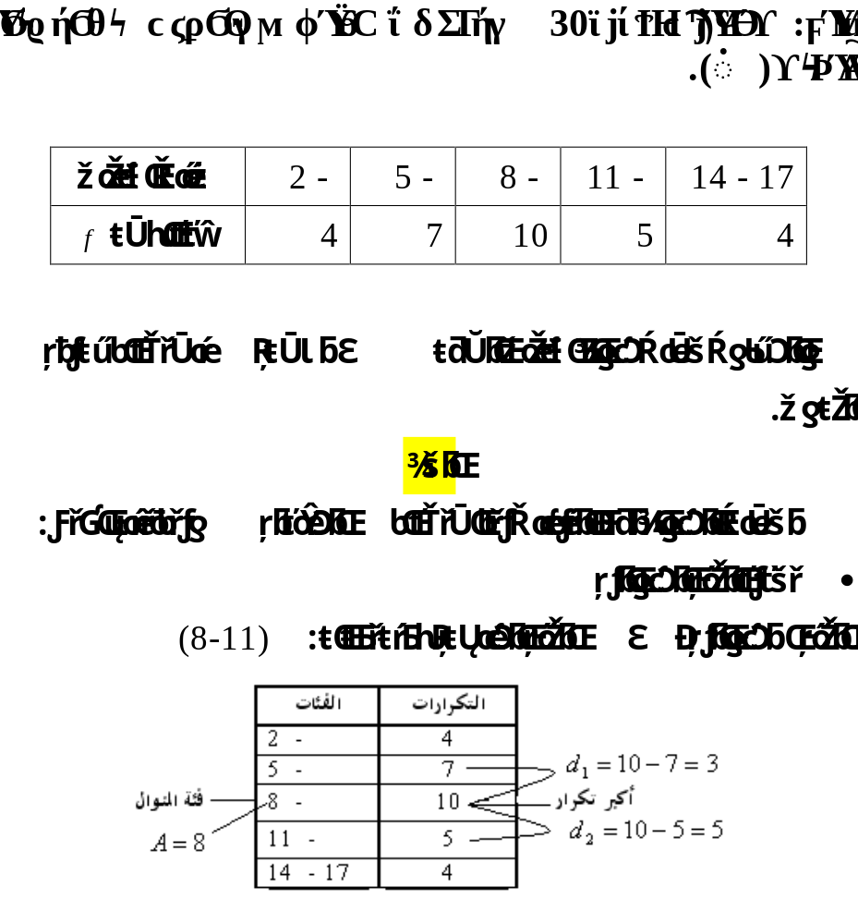

Slide 40
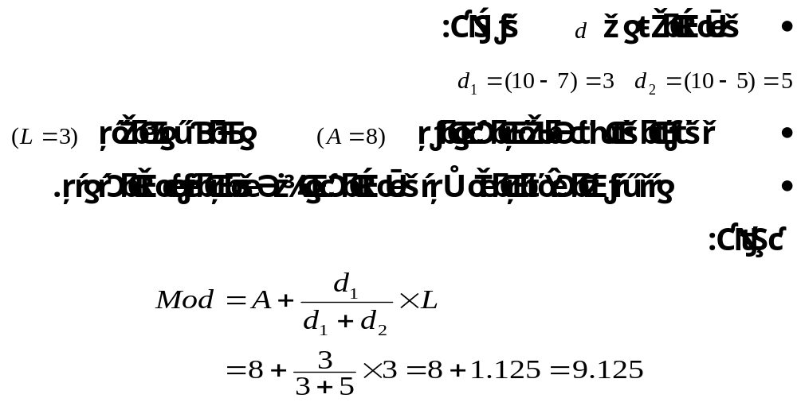

Slide 41
الأساليب الكمية في الجغرافيا
Quantitative Methods in Geography
مع أطيب التمنيات بالنجاح والتوفيق د. حسن مرزوق السيد محمود

